Slide 1
星匠 AI
2026/09-
XINGJIANG

Slide 2
内容导航
01
02
03
04
风口与痛点
平台全景
核心优势
案例与行动
揭示AI短视频时代的机遇与市场困境
展示星匠AI一站式全生态平台
七大维度拆解星匠AI的差异化竞争力
真实案例验证+加入理由+行动号召

Slide 3
风口与痛点
01

Slide 4

AI+短视频成最大风口
短视频用户
AIGC 市场
创作者使用 AI
10.2 亿
4100 亿
86%
用户规模已达
市场规模突破
创作者已使用 AI 工具
92%
56%
全网渗透率超 92%
同比增长
125 分钟
AI 正在重构内容创作全链条
76%
人均每天刷
表示 AI 加速了业务增长
机会窗口
核心判断
AI 工具刚刚普及，现在入场就是吃早期红利。等人人都会了，竞争格局就彻底定型了。
90%
现在
不是要不要做 AI 短视频的问题，
是谁先做、谁做得好的问题
的人还不会用 AI 工具
入场就是吃早期红利

Slide 5



两个群体同一个困境
想赚钱的普通人
实体店老板
想做短视频，但不敢露脸 ——
90% 的人卡在这里
生意越来越差，客流持续下滑
请人做视频，一条几百块还没效果
不会剪辑、不会写文案，学不会，没时间精力
想做副业找不到门路，怕被骗、怕踩坑
自己不会做，想学没人教
传统推广太贵，投不起；想直播带货，不会操作
学了没人带，坚持不下去
核心矛盾
需求巨大，但门槛太高，90% 的人被挡在门外

Slide 6
平台全景
02

Slide 7
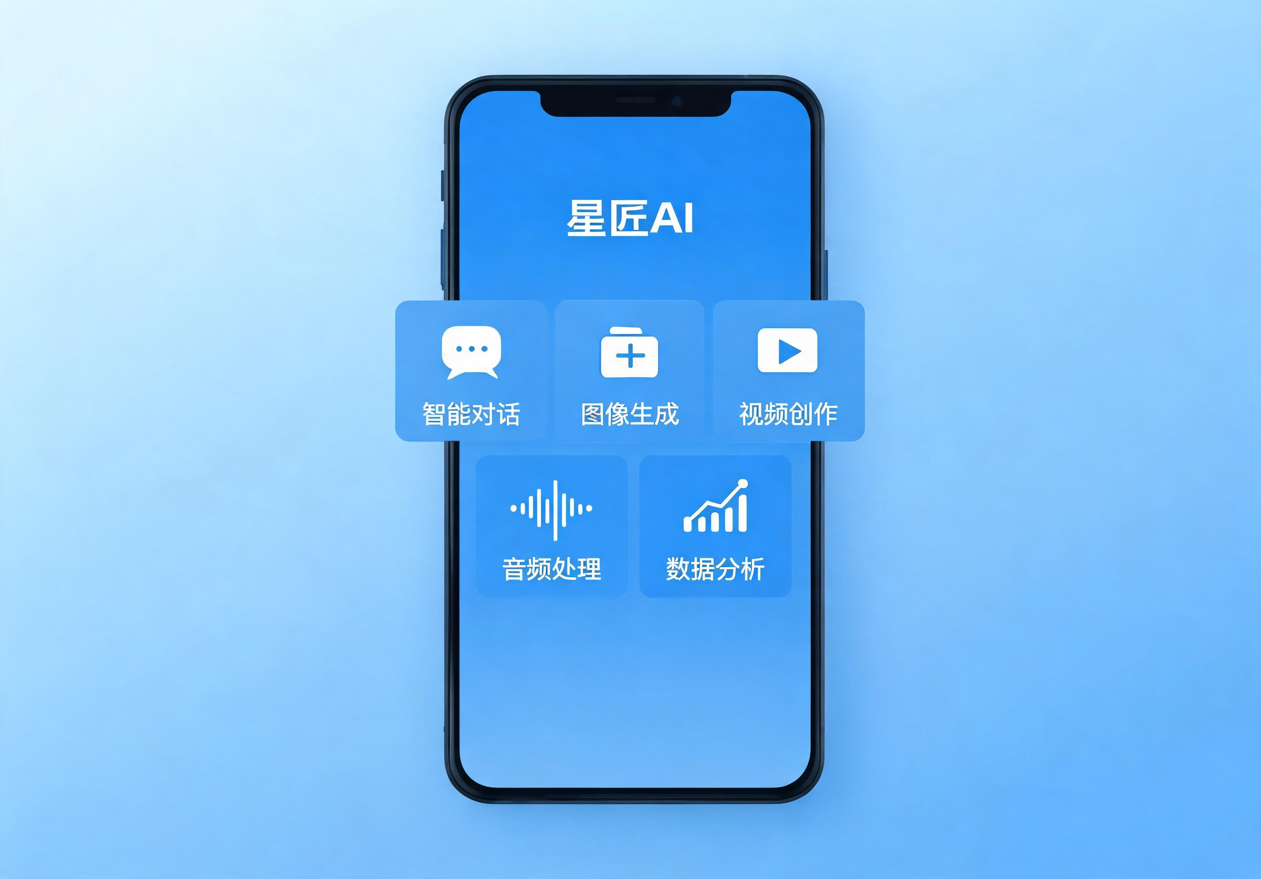
一站式AI全生态平台
一句话定义
给普通人提供 AI 工具 + 真人教学 + 直播互动 + 聊天社群 + 变现路径的 全生态平台
1
AI 工具
视频生成、文案生成、百万素材库
不会做
做不快
做不好
讲师团、一对一辅导、终身服务
2
真人教学
学不会
没人带
难坚持
3
直播功能
直播教学、直播带货、直播分享
缺氛围
缺渠道
缺互动
4
聊天社群
群聊、私信、讲师答疑、资源对接
无人交流
资源不互通
全链路带你走通
不是卖你个工具就不管了——
本地生活、AI短剧、橱窗带货、达人探店
从工具到教学到直播到变现，全链路带你走通，所有功能一个 APP 搞定
5
变现路径
不懂赚钱
赚不到钱

Slide 8
核心优势
03

Slide 9

5分钟出一条视频
传统做视频 vs 星匠 AI
维度 | 传统做视频 | 星匠 AI
学习成本 | 学拍摄+剪辑+文案，几个月 | 当天上手，输入文字就行
制作时间 | 一条几小时 | 5 分钟一条
是否露脸 | 必须露脸 | 不用露脸，AI 帮你做
制作成本 | 一条几百块 | 一条几毛钱
需要设备 | 相机、灯光、电脑 | 一部手机就行
批量能力 | 一天做2-3条累死 | 一天做十几条轻松
制作门槛从"几个月学习 + 几万设备"降到"5 分钟 + 一部手机"，让 0 基础也能当天出片。
核心优势
一部手机拍摄 · AI 自动生成视频

Slide 10
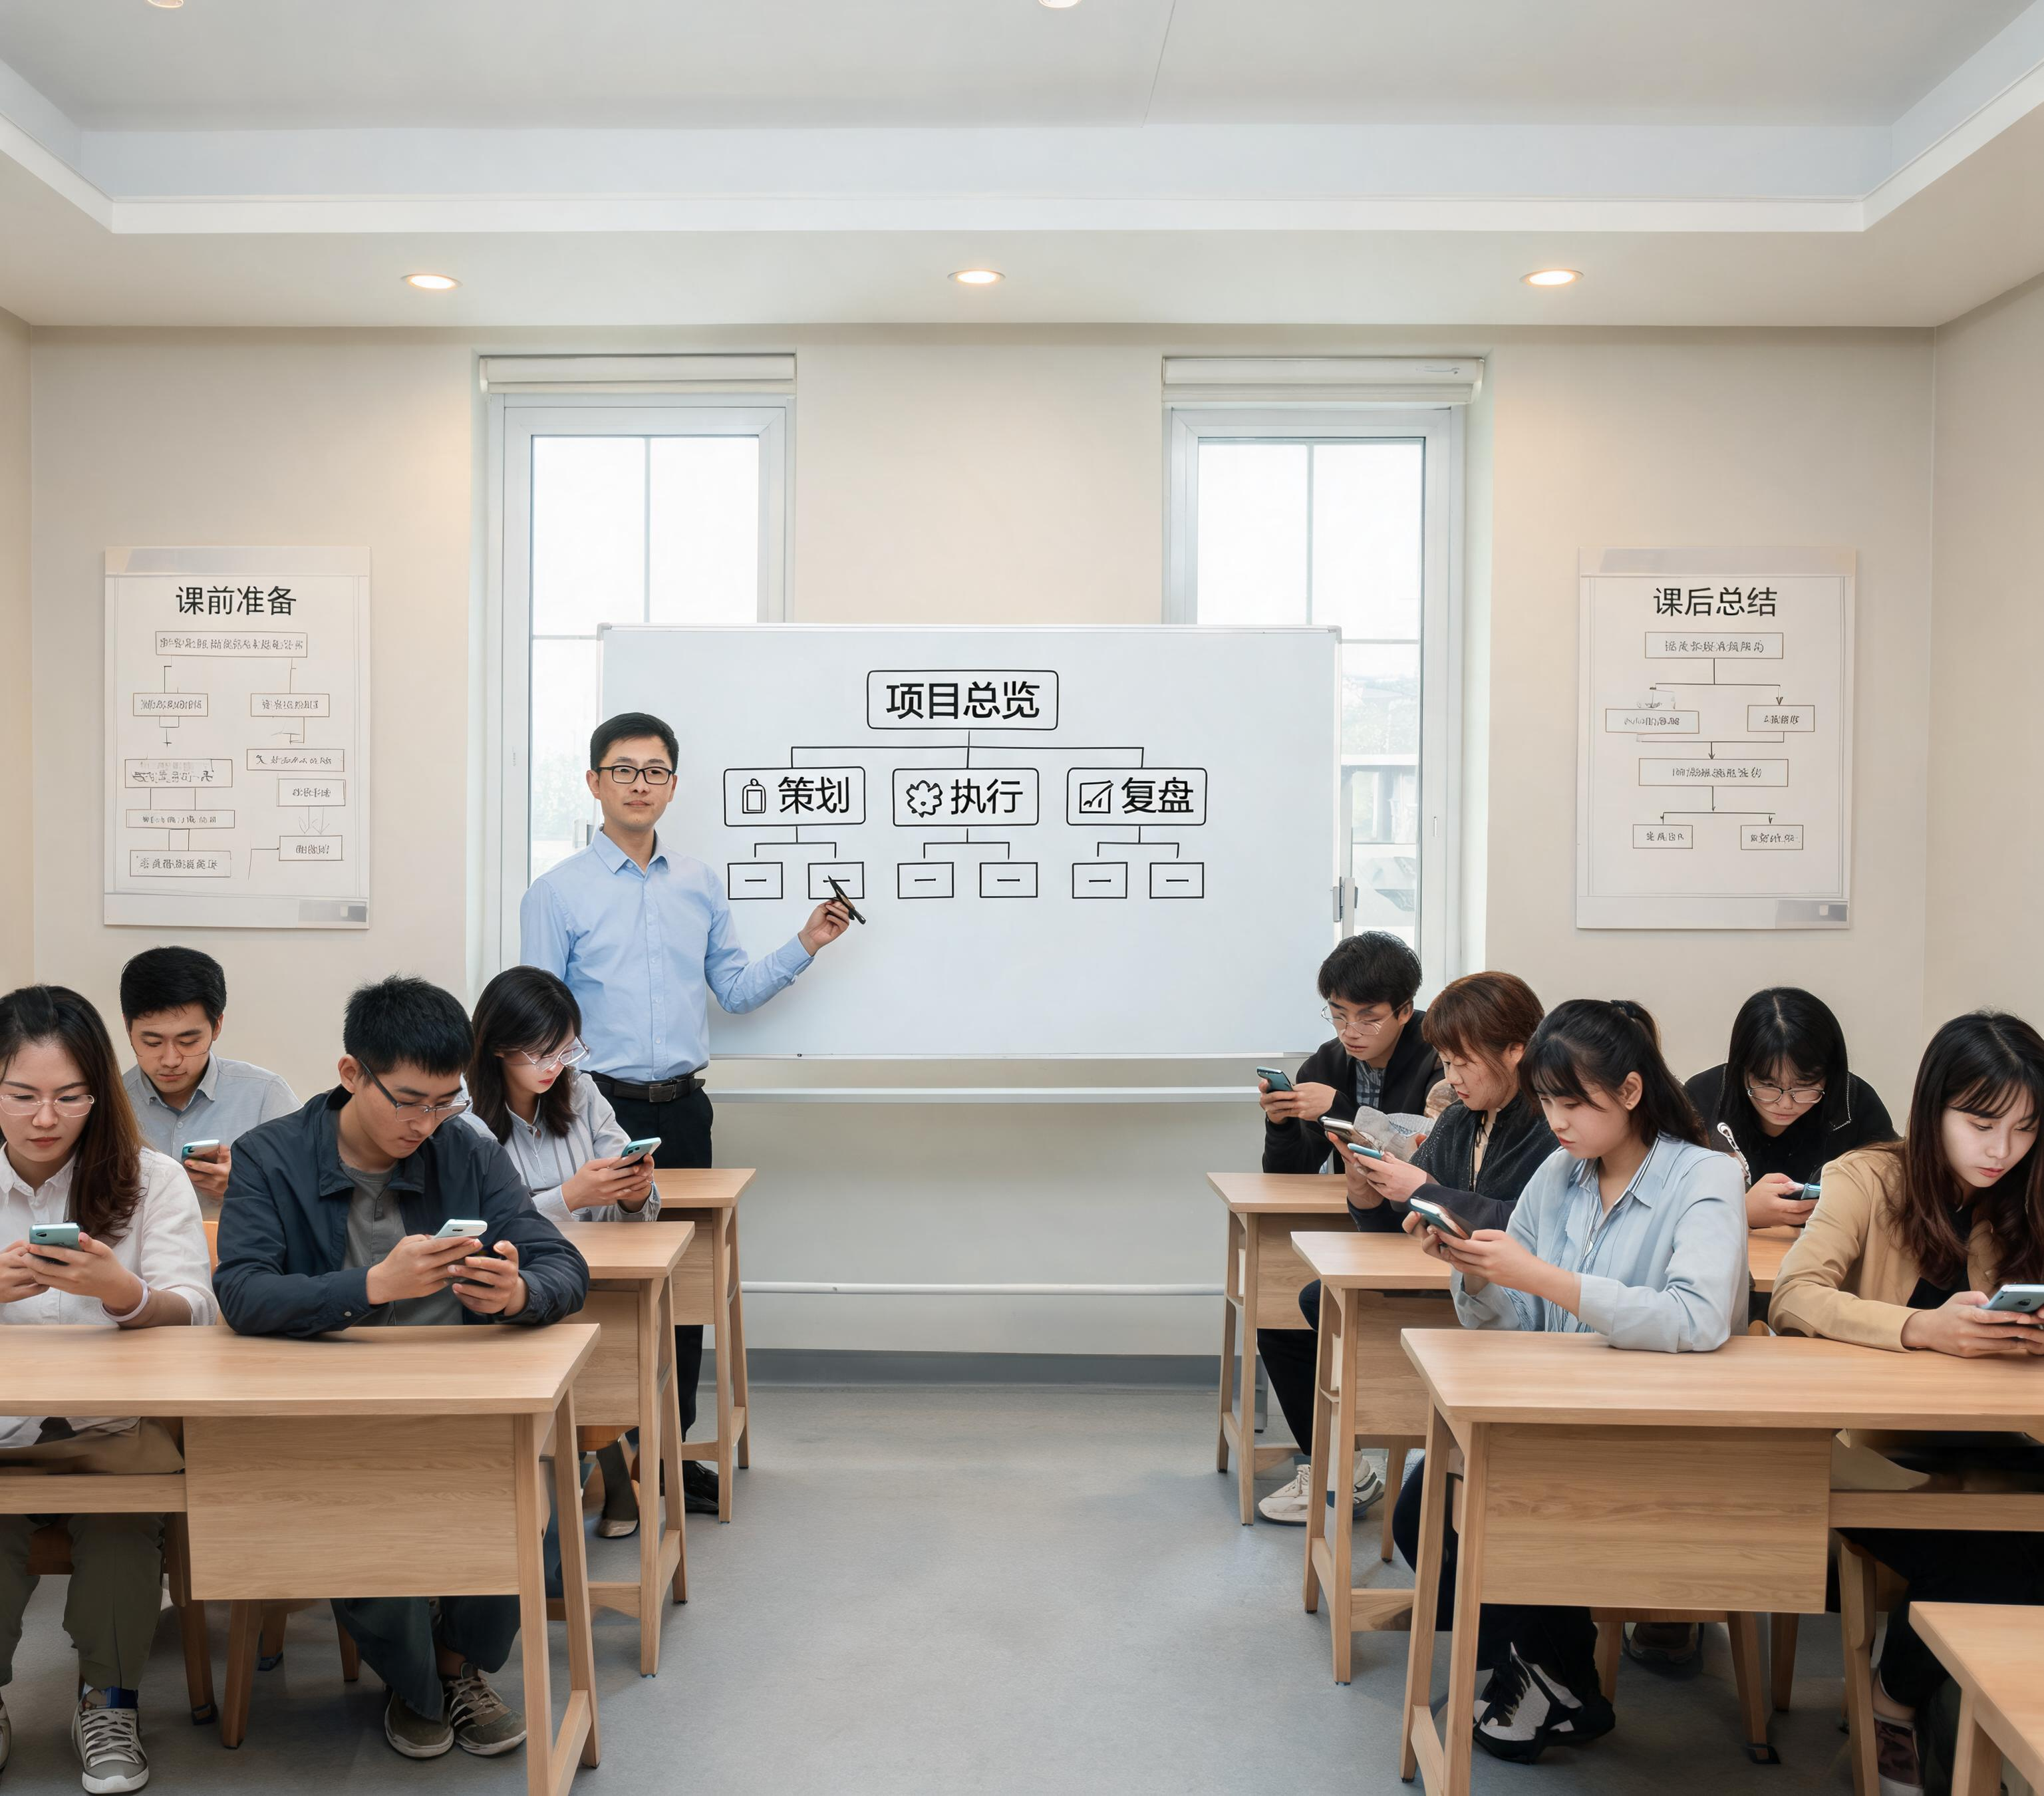
真人老师全程带你干
七项服务对比：星匠 AI 的陪伴式教学 vs 其他平台
服务项 | 星匠 AI | 其他平台
讲师团队 | 5人讲师，平均 3年+ 经验 | 录播课，无人管
一对一辅导 | 直接问，无次数限制 | 群里提问无人回
直播教学 | 定期直播讲课、答疑、拆解案例 | 无直播，仅录播
聊天社群 | 群聊交流、私信对接、资源互换 | 交完钱即散
社群陪跑 | 几百人共学，出单分享 | 无学习氛围
终身服务 | 一次付费，终身教、终身更新 | 仅一年甚至数月
案例拆解 | 定期拆解爆款，教你抄作业 | 无后续更新
真人
直播
社群
三重服务 · 终身陪跑
别人卖录播课，我们是 真人 + 直播 + 社群 三重服务；别人交完钱就不管，我们 终身陪跑 —— 让学习有氛围、有互动、有问必答

Slide 11
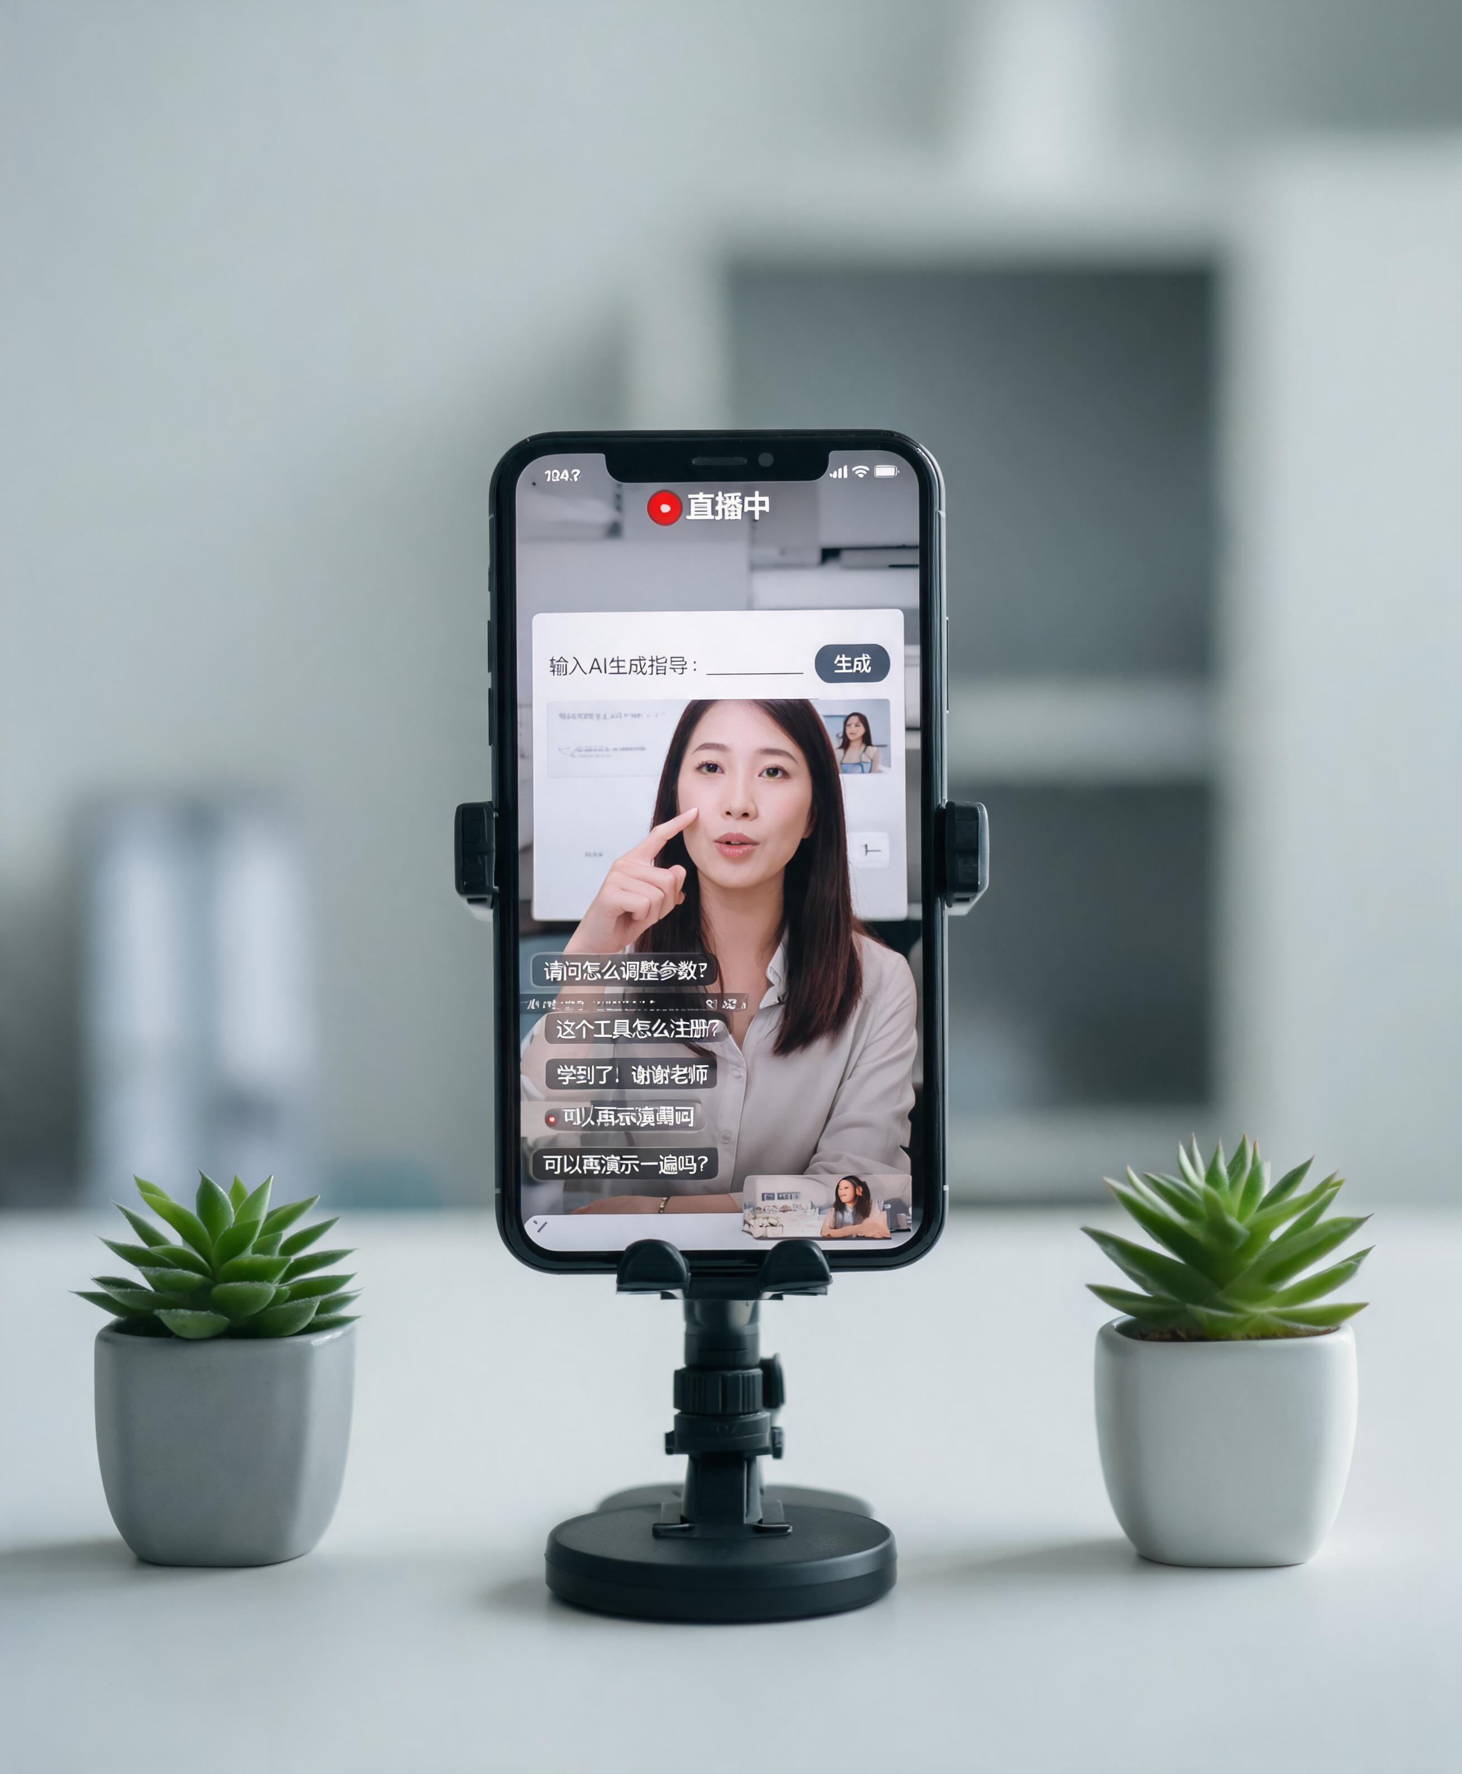



直播学带货两不误
其他平台只有工具和录播课，我们有直播——
学习更高效、变现更直接、互动更真实
直播教学
直播带货
直播分享
讲师定期直播，实时演示 AI 工具操作
学会后在平台内直接开播带货，一个 APP 全搞定
优秀学员直播分享成功经验
直播答疑，有问题当场问当场答
合作伙伴直播招商、直播培训
平台提供选品、供应链支持（规划中）
拆解爆款案例，手把手教你抄作业
讲师教你怎么开播、怎么留人、怎么转化
直播连麦，资源直接对接
错过直播有回放，随时复习

Slide 12
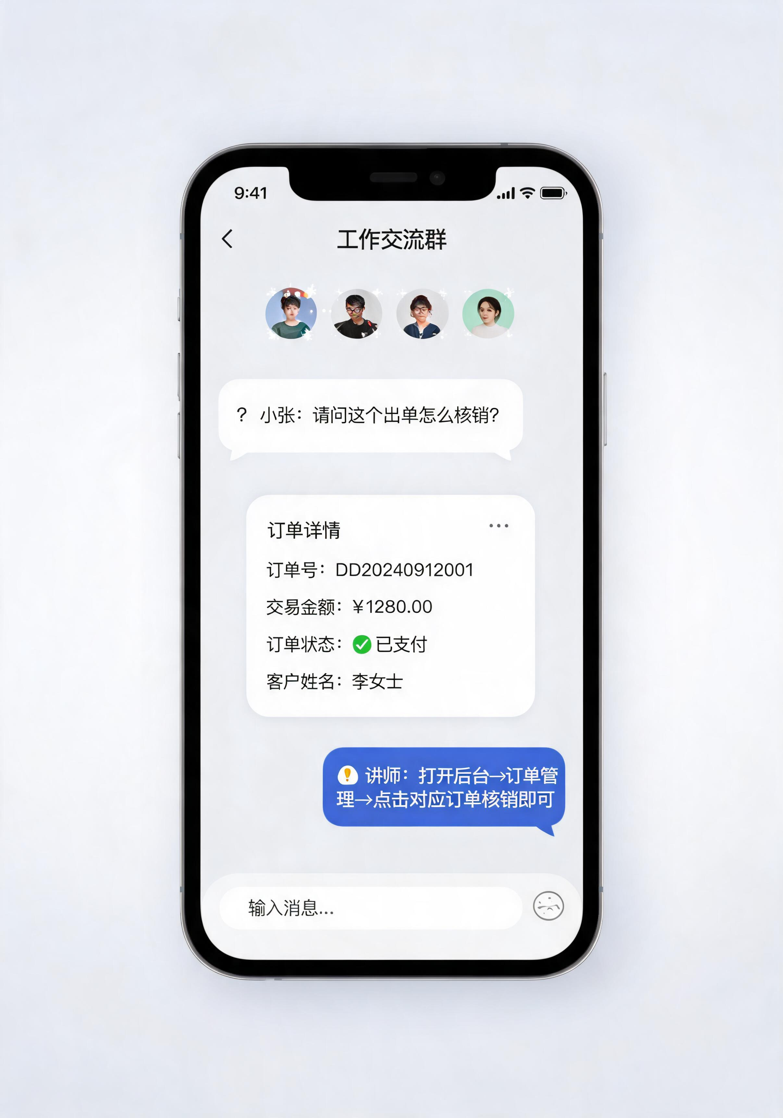



不是一个人在战斗
有人带 · 有人陪 · 有人帮
其他平台交完钱就是孤岛，我们有聊天社群，让你 有人带、有人陪、有人帮
会员群聊
一对一私信
资源对接
全员同群，交流经验、分享成果
讲师一对一深度辅导
本地服务商对接本地商家
出单涨粉实时同步，氛围看得见
学员间资源对接、合作共赢
创作者对接带货选品
问题秒问，讲师老学员
都会答
学员组队干项目，互相合作
推荐人手把手带你入门
抱团督促，不容易放弃

Slide 13

4条赚钱路 总有一条适合你
4 条路径覆盖不同人群、不同时间、不同能力
变现路径一览
月收入参考范围对比
变现路径 | 月收入参考 | 适合谁
本地生活 | 5000 - 15000 元 | 宝妈、上班族、家附近店多的
AI 短剧 | 3000 - 30000 元 | 时间多、喜欢写故事的
橱窗带货 | 2000 - 25000 元 | 不想跟人打交道、喜欢买买买的
达人探店 | 5000 - 50000 元 | 喜欢出去玩、爱吃的
单位：元 / 月（下限 — 上限）
推荐朋友加入，额外赚取 推广服务费

Slide 14



B2B企业合作合规稳定
六维合规性对比：星匠 AI 模式 vs 其他平台模式
别人还在打擦边球，我们已经走在合规的路上，能做长久
B2B 企业合作模式让整个体系 稳定、透明、可追溯
维度
星匠 AI 模式
其他平台模式
合作主体
企业对企业，签正式合同
个人分销，容易出问题
资金流
平台只收城市合伙人公对公，其余自行交易
平台收C端钱，资金风险大
收益来源
直接推广服务费 + 运营服务报酬
层级提成，容易触红线
合规性
无层级计酬，无入门费，合规合法
多层级分销，法律风险高
稳定性
企业合作，长期稳定
个人模式，说没就没
可追溯
公账结算，正规发票，依法纳税
私下转账，说不清

Slide 15

六层生态全闭环
从工具到供应链，环环相扣
1
AI 工具
工具层
让你能做出内容
当天上手
2
真人教学
教学层
让你学会怎么做
终身陪跑
3
直播功能
直播层
实时学、实时播
实时赚
4
聊天社群
社群层
有人带、有人陪
资源互通
5
4大变现
变现层
让你用内容变现
赚到钱
6
供应链
规划中
平台整合爆品，用户挂橱窗
赚更多钱
核心优势
不是卖你个工具赚一次钱，是陪你一起成长
所有功能一个 APP 搞定，不用在多个平台之间跳转
你赚得越多，平台越值钱，长期绑定共赢

Slide 16

星匠到底强在哪
别人给你一个工具，我们给你 一整套生态；别人教你用工具，我们教你 用工具赚钱，还帮你搭建整个成长体系。
对比维度
普通 AI 工具 / 同类平台
星匠 AI
定位
纯工具 / 工具+教学
工具+教学+直播+聊天+变现+生态
教学
没有·录播 / 有教学
5人真人团队，一对一，终身
直播功能
没有 / 大多没有
有，直播教学+直播带货
聊天社群
没有 / 有但弱
有，群聊+私信+资源对接
变现指导
没有 / 单一方向
4大变现路径全覆盖
线下渠道
没有 / 纯线上
城市合伙人体系，线上+线下
商业模式
卖软件 / 卖会员
B2B企业合作，合规稳定
生态闭环
单一工具 / 工具+教学
全生态闭环，一个APP搞定
服务周期
按年按月 / 终身
终身，且持续更新
推荐收益
没有 / 有
有，且结算透明

Slide 17
案例与行动
04

Slide 18


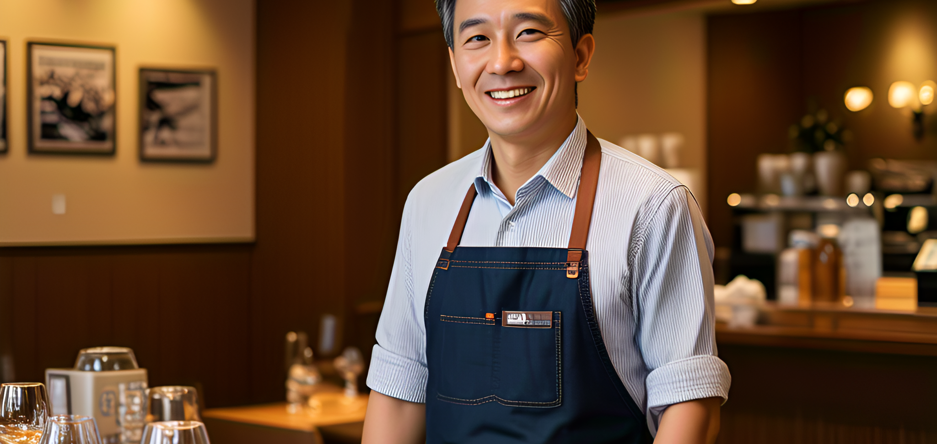
真实案例见证
都是普通人，都没基础，都用星匠 AI 做起来了
宝妈小琳
带娃也能月入 8000+
上班族阿凯
副业超工资
饭店老板王哥
客流翻倍
每天 1-2 小时，服务 8 家 实体店，月入 8000+
AI 短剧 + 直播带货，第三个月 副业收入超工资
自己做视频 + 直播推套餐，3 个月
客流翻倍
工具+教学+直播+社群，群里学、直播课练、随时问
跟着直播课学带货，群里对接选品资源，少走弯路
学会自己做内容、直播引流，省了几万推广费

Slide 19

什么样的人适合加入
适合加入的人
宝妈
上班族
时间自由，赚零花钱
副业增收，不耽误主业
实体店老板
大学生
引流获客，直播带货
创业试水，时间充裕
待业/转行
想做短视频
学新技能，找新方向
0基础有人带，快速上手
不适合的人
✕
想"躺赚""不劳而获"的 — 我们教方法，但 你得干
想做直播
想做本地生意
想学直播带货，有人教
有资源人脉，寻求变现
✕
交了钱就不管的 — 工具再好，不用也 赚不到
✕
想一夜暴富的 — 这是 正经生意 ，需要积累

Slide 20

加入能得到什么
1
AI视频生成
外面每月几十块
2
AI文案生成
无价
终身使用，输入文字5分钟出视频
终身使用，爆款脚本随便用
3
百万素材库
无价
4
3000条制作额度
价值 600元
视频/图片/音乐，免费商用
终身总量，用完2毛一条续充
5
真人教学服务
培训班几千块
6
直播功能
无价
5人讲师团队，一对一终身辅导
教学/带货/答疑全支持
7
聊天社群
无价
8
4大变现教学
无价
群聊+私信+资源对接，终身有效
本地生活/短剧/带货/探店全教
9
推荐收益
上不封顶
10
终身更新
无价
推荐朋友加入，赚服务费
工具升级+课程更新，永久享有
你得到的不是工具，是一整套 「从0到赚钱」 的全生态解决方案

Slide 21

为什么现在就要加入
风口期
01
AI 短视频刚爆发，90% 的人还不会，现在入场就是早期红利；等人人都会了，机会窗口就关闭了
早期红利
功能最全
工具 + 教学 + 直播 + 聊天 + 变现，一个 APP 全搞定；功能越来越多，价格只会涨不会降
⚠ 错过的代价
02
一个 APP 全搞定
你犹豫的这一个月，别人已经 开始接单赚钱 了
✕
早加入早赚钱
✕
你家附近的店，已经被别人 签走了
03
本地市场就那么大，你先做了，周边的店就是你的；群里的资源、直播的名额，早加入早占坑
早占坑
✕
等你想明白了，风口可能就过了

Slide 22
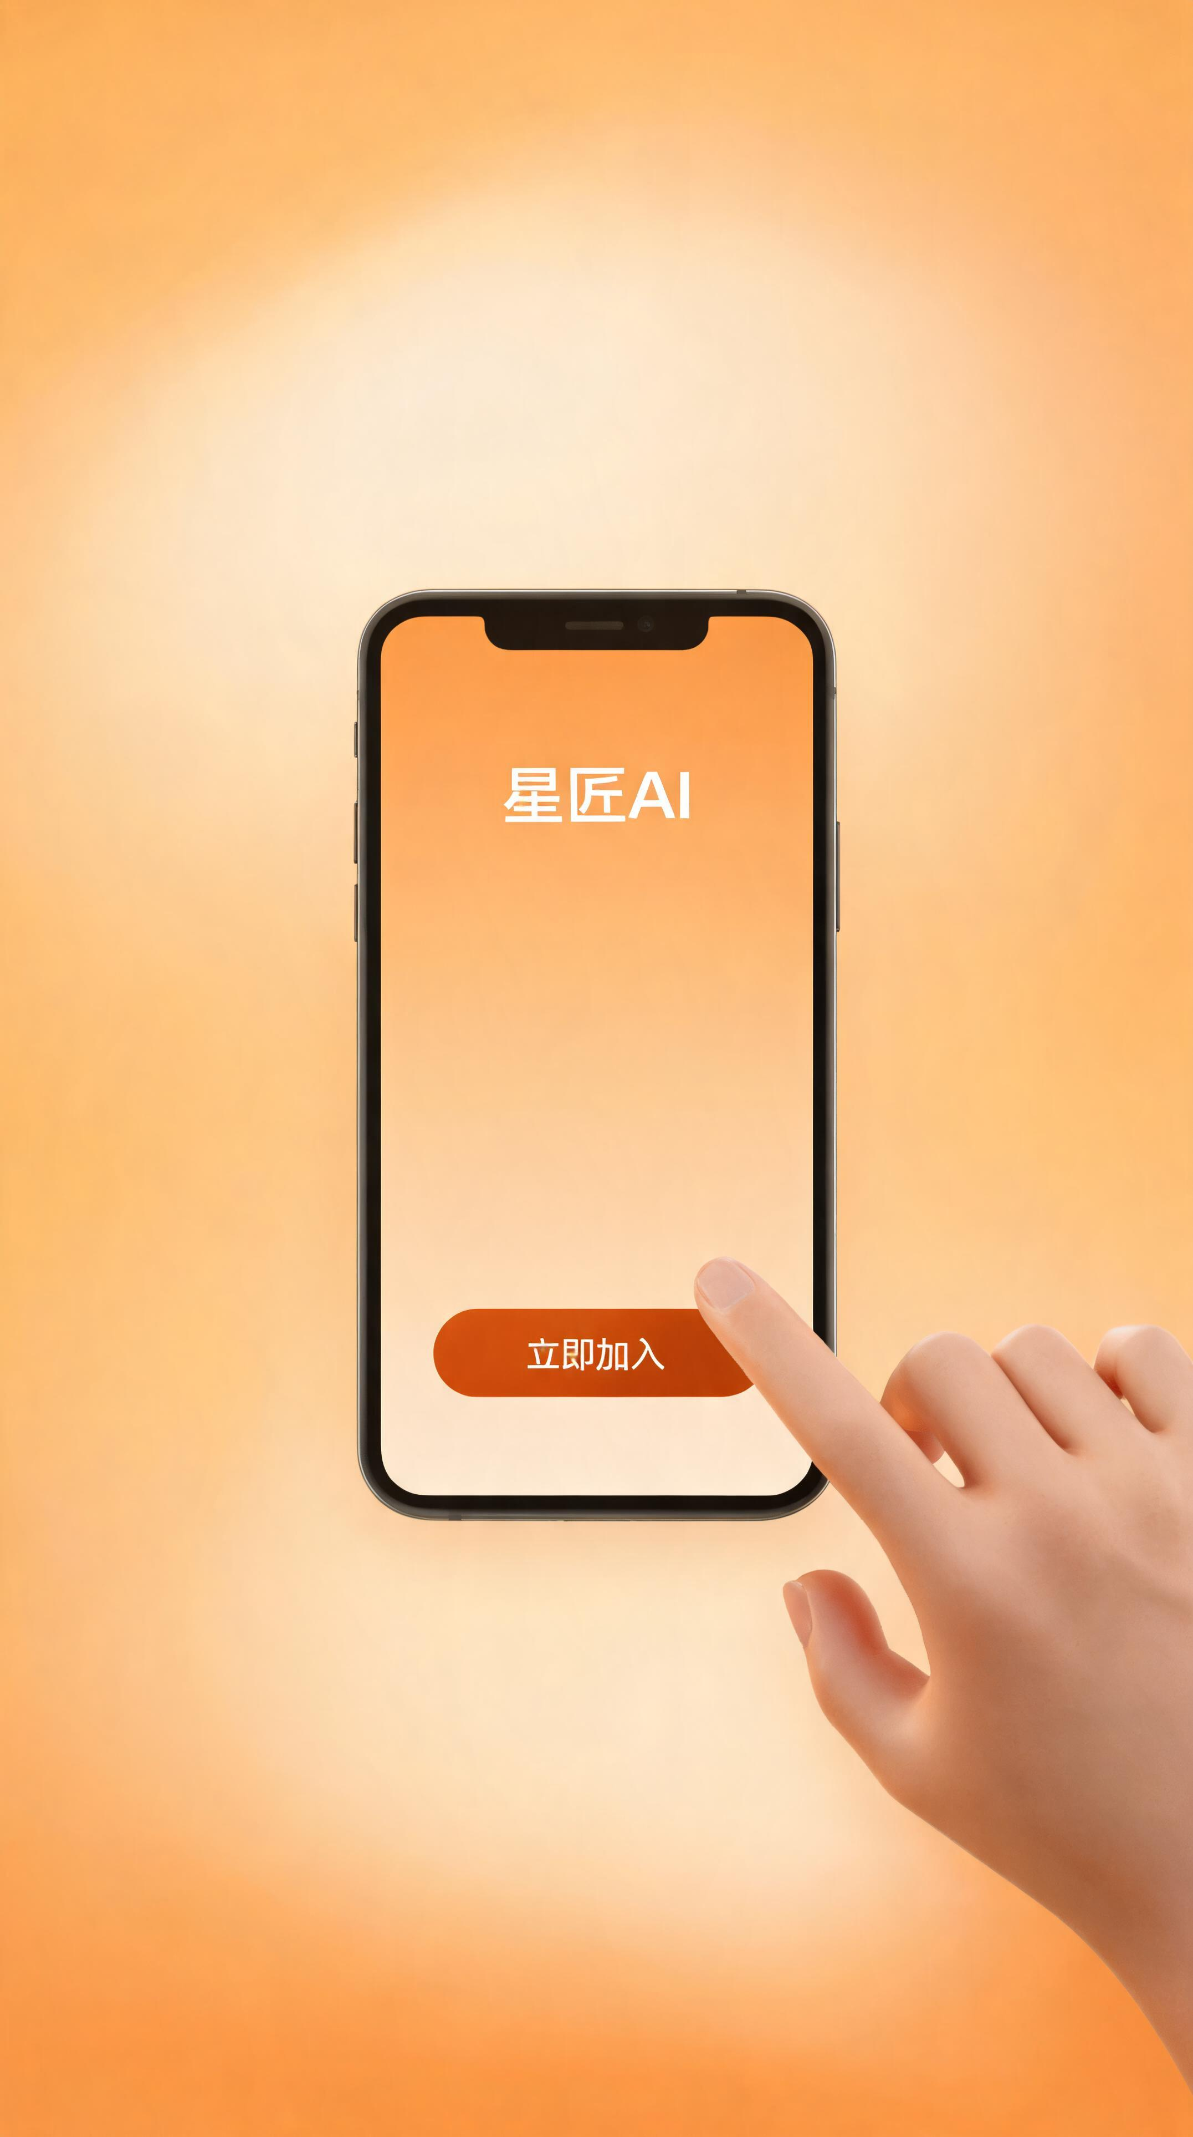
别想了 干就完了
五重疑虑逐一击破 + 五大价值承诺，行动是唯一答案
你还在犹豫啥？
加入星匠 AI，你将开启
老师手把手教，直播课跟着练，第一天就能出视频
新技能
一个能用 AI 赚钱的新技能
怕学不会
每天 1-2小时，宝妈上班族都能做
事业
一个能持续增长的副业/事业
怕没时间
4条赚钱路径 +直播带货，总有一条适合你
怕赚不到
伙伴
一群志同道合的创业者伙伴
社群 几百个小伙伴 +直播+私信，随时有人帮
怕没人带
收入
一个长期稳定的收入来源
工具+教学+直播+聊天+变现，
一个 APP 全搞定
怕功能少
平台
一个全生态的成长平台
星匠 AI · 加入页
行动起来：扫码了解详情，拉你进体验群，先看看直播、看看大家都在干啥

Slide 23
让每个人都能靠AI创作赚钱
XINGJIANG

